Slide 1
Tìm hiểu lập trình mạch nhúng Và Phát triển ứng dụng IoT

Slide 2

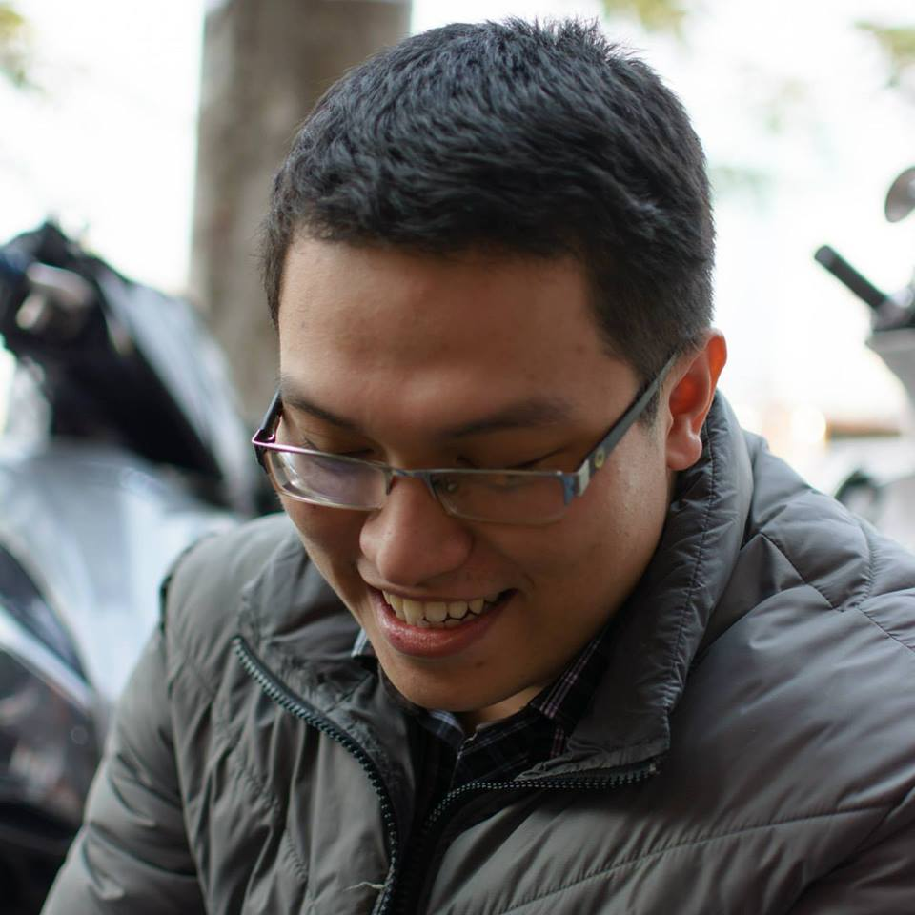
Công Phương Đông Dương Vũ Thái Cường
Thực hiện
Cán bộ hướng dẫn
4/, Ths.Nguyễn Trung Thành 1//, TS. Tạ Minh Thanh
Notes:
Hà Nội, ngày tháng năm

Slide 3
Ứng dụng IoT phát triển ứng dụng giám sát phương tiện
Internet of things
Đang là một xu thế mới, dẫn đầu trong cuộc cách mạng về khoa học kỹ thuật.
Thời đại IoT đang tăng tốc và sẽ thay đổi cách chúng ta làm việc, sinh hoạt ….
Các mạch điện tử sẽ giúp cho “vạn vật” có thể được kết nối với nhau
Ứng dụng giám sát phương tiện
Tạo ra được một hệ thống giúp người dùng có thể giám sát được các phương tiện của mình thông qua các thông tin như vị trí hiện tại của xe, lịch sử di chuyển của xe

Slide 4
Chương 1.
Tổng quan
Khái quát về đồ án, các công nghệ được sử dụng …

Slide 5
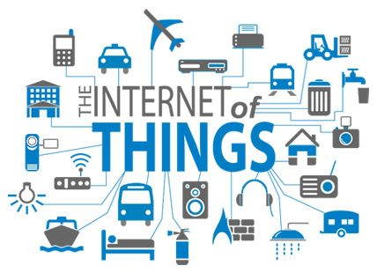
IoT là gì ?
Một tập hợp các thiết bị có khả năng kết nối với nhau, với Internet và với thế giới bên ngoài để thực hiện một công việc nào đó.

Slide 6
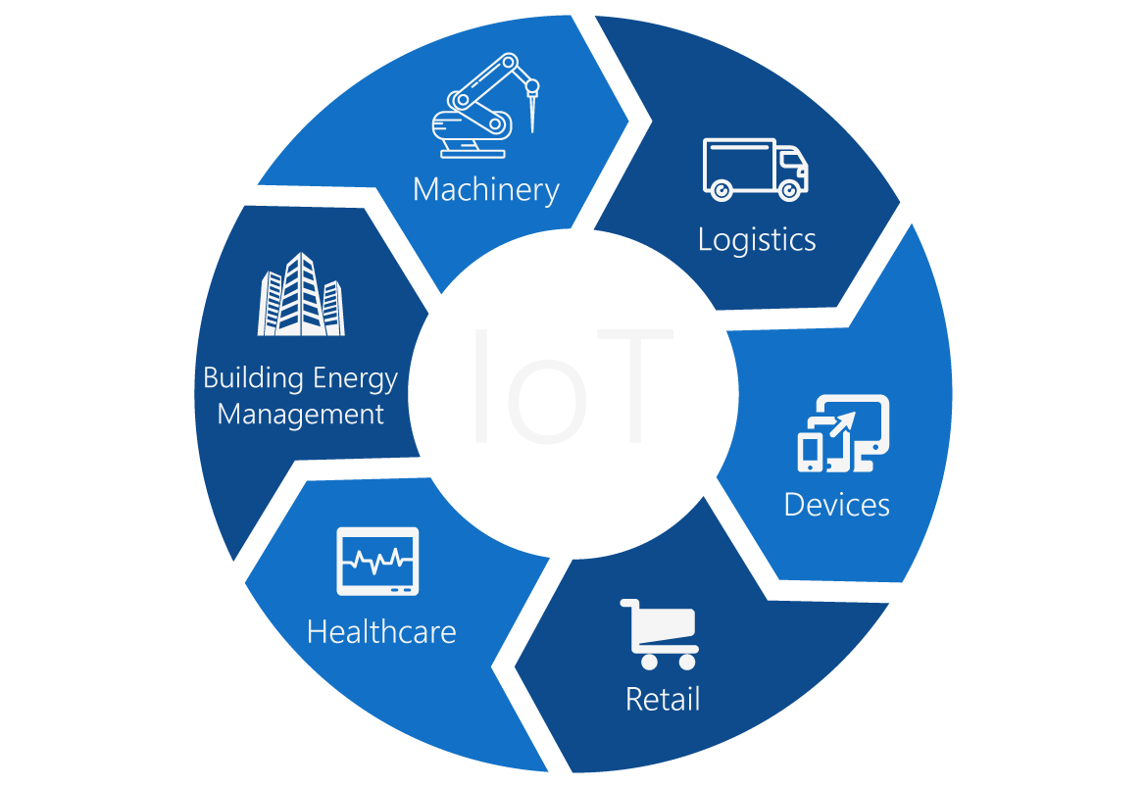
Ứng dụng IoT
Điều khiển máy móc
Giám sát phương tiện di chuyển
Quản lý các thiết bị cá nhân
Quản lý năng lượng trong các tòa nhà
Chăm sóc sức khỏe
Buôn bán
Notes:
IoT có rất nhiều ứng dụng trong cuộc sống như: điều khiển máy móc, quản lý phương tiện di chuyển, quản lý các thiết bị cá nhân, buôn bán, chăm sóc sức khỏe, quản lý năng lượng trong các tòa nhà.
Với rất nhiều những ứng dụng trong đời sống con người, IoT giúp cải thiện đời sống con người ngày càng trở nên tươi đẹp hơn, tiện lợi hơn, đáng sống hơn.
Và với đồ án này, chúng tôi áp dụng IoT để quản lý phương tiện di chuyển.

Slide 7
Hệ thống nhúng
Một hệ thống được tích hợp cả phần cứng lẫn phần mềm phục vụ cho các bài toán chuyên dụng trong nhiều lĩnh vực.
Đặc điểm:
Tài nguyên hạn chế
Kích thước nhỏ gọn
Chuyên dụng
Notes:
Hệ thống nhúng là một hệ thống được tích hợp cả phần cứng lẫn phần mềm phục vụ cho các bài toán chuyên dụng trong nhiều lĩnh vực như công nghiệp, tự động hóa điều khiển, quan trắc và truyền thông => Lập trình mạch nhúng là viết phần mềm sử dụng cho phần cứng trong hệ thống nhúng.
* Đặc điểm:
+ Tài nguyên hạn chế: Các hệ thống nhúng bị giới hạn nhiều hơn về phần cứng và chức năng phần mềm so với máy tính cá nhân. Giới hạn phần cứng có thể bao gồm giới hạn về khả năng xử lý, tiêu thụ điện năng, bộ nhớ, chức năng phần cứng,… Còn giới hạn phần mềm thường liên quan đến việc hỗ trợ ít ứng dụng, ứng dụng bị thu gọn tính năng, không có hệ điều hành hoặc hệ điều hành có nhiều hạn chế. Tuy nhiên, ngày nay, những giới hạn này đã được khắc phục đáng kể bằng các hệ thống nhúng được thiết kế phức tạp và đầy đủ tính năng hơn. Phần mềm của hệ thống nhúng được lưu trữ trên các bộ nhớ ROM, Flash và được gọi là Firmware.
+ Các hệ thống nhúng thường được thiết kế nhỏ gọn để ta có thể dễ dàng tích hợp cùng với các phần cứng khác.
+ Hệ thống nhúng được thiết kế để thực hiện một chức năng chuyên biệt nào đó. Đây là điểm khác biệt so với các hệ thống máy tính khác như máy tính cá nhân hoặc các siêu máy tính có thể thực hiện nhiều chức năng khác nhau với những phép tính phức tạp

Slide 8
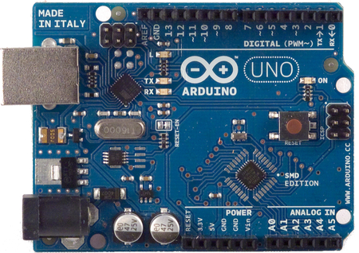
Arduino uno
Vi điều khiển ATmega328.
Năng lượng: nguồn cấp khuyên dùng là 7-12V, giới hạn là 6-20V.
Các cổng vào ra: 14 chân Digital và 6 chân Analog
Notes:
+ Vi đk ATmega328.: là bộ não của Arduino Uno, có thể xử lý những tác vụ đơn giản như đk LED nhấp nhạy, xử lý tín hiệu cho xe đk từ xa …
+ Năng lượng: nguồn cấp khuyên dùng là 7-12V, giới hạn là 6-20V. Nếu vượt quá sẽ làm hỏng Arduino
+ Các cổng vào ra: 14 chân digital
- 2 chân Serial: 0 (RX) và 1(TX) dùng để gửi (Transmit – TX) và nhận (Receive – RX) dữ liệu TTL Serial. Arduino UNO có thể giao tiếp với các thiết bị khác thông qua hai chân này.
- Chân PWM (gồm các chân: 3, 5, 6, 9, 10, 11): cho phép xuất ra xung PWM với độ phân giải 8bit (giá trị từ 0  2⁸-1 tương ứng với 0V  5V) bằng hàm analogWrite(). Nói một cách đơn giản, điện áp ở chân này có thể được điều chỉnh từ mức 0V đến 5V thay vì chỉ cố định ở mức 0V và 5V như những chân khác.
- Chân giao tiếp SPI (gồm các chân: 10 – SS, 11 – MOSI, 12 – MISO, 13 – SCK): ngoài các chức năng thông thường, 4 chân này còn dùng để truyền phát dữ liệu bằng giao thức SPI với các thiết bị khác.
- LED 13: trên Arduino UNO có một đèn led màu cam (ký hiệu chữ L). Khi bấm nút Reset, đèn này sẽ nhấp nháy. Đèn led này được nối với chân 13. Khi chân này được sử dụng, đèn led sẽ sáng.
+ Arduino UNO có 6 chân analog cung cấp độ phân giải tín hiệu 10bit để đọc giá trị điện áp trong khoảng 0 – 5V. Đặc biệt, Arduino UNO có hai chân A4 (SDA) và A5 (SCL) hỗ trợ giao tiếp I2C/TWI với các thiết bị khác.
Tính mở rộng cao: dễ dàng tích hợp thêm các shield để phục vụ các chức năng riêng biệt. Như ở đây là lắp thêm Module Sim808 để có thể thu GPS và sử dụng GPRS.
Vì sao sử dụng Arduino: nhỏ gọn, dễ dàng tích hợp thêm các shield để phục vụ các mục đích riêng biệt

Slide 9
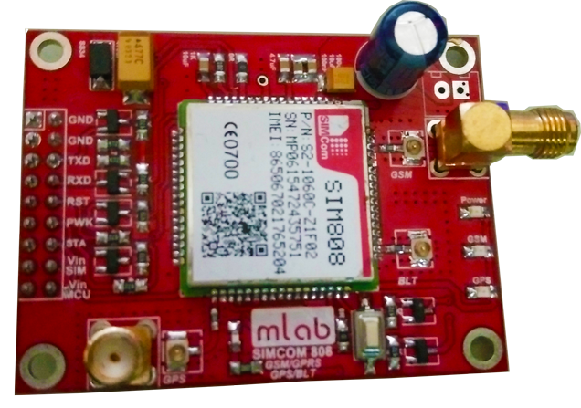
Module sim 808
Có GPS với độ nhạy cao với 22 kênh theo dõi và 66 kênh tiếp nhận.
Hỗ trợ công nghệ A-GPS
Hỗ trợ GSM/GPRS
Notes:
Module sim808 có GPS với độ nhạy cao với 22 kênh theo dõi và 66 kênh tiếp nhận. Bên cạnh đó, nó cũng hỗ trợ công nghệ A-GPS, giúp cho việc định vị được chính xác hơn, ngay cả khi ở thiết bị ở trong nhà.
+ A-GPS là phiên bản được nâng cấp của GPS. A-GPS nhận dữ liệu trợ giúp qua một dữ liệu kết nối (như GPRS hay 3G, Wi-Fi), chúng sẽ giúp thiết bị của bạn xác định tọa độ nơi bạn đứng khi nhận tín hiệu từ vệ tinh

Slide 10
Chương 2.
Mô tả hệ thống
Mô tả quy trình làm việc của hệ thống

Slide 11
Quy trình làm việc
Đăng kí tài khoản
Đăng kí xe sử dụng thiết bị
Đăng kí lại xe sử dụng thiết bị
Đăng nhập
Đổi mật khẩu
Xem vị trí hiện tại của thiết bị
Xem lịch sử di chuyển của xe
Quản lý tài khoản
Quản lý xe đã đăng kí
Notes:
+ Nhiệm vụ cơ bản: Hệ thống được xây dựng với mục đích giám sát phương tiện của mình một cách dễ dàng, thuận tiện nhất. Thông qua hệ thống, người dùng có thể xem được vị trí hiện tại của phương tiện của mình, xem lịch sử di chuyển của phương tiện đó.
+ Hệ thống gồm hai bộ phận chính là: bộ phận quản trị và bộ phận hỗ trợ
+ Quy trình:
* Đăng ký tài khoản:
+ Người dùng đến cửa hàng mua thiết bị và đăng ký xe sử dụng thiết bị với quản trị viên. Nhân viên bộ phận hỗ trợ tiến hành xác nhận thông tin, nhập thông tin khách hàng, nhập thông tin xe của khách hàng và nạp chương trình cho thiết bị.
+ Thông tin người dùng đăng kí với hệ thống bao gồm: email, username, họ tên, địa chỉ, số điện thoại.
+ Quản trị viên sẽ tiến hành kích hoạt tài khoản sau khi việc đăng kí từ bộ phận hỗ trợ hoàn tất.
* Đăng kí xe sử dụng thiết bị:
+ Nếu là người dùng mới, sau khi nhân viên bộ phận quản trị xác nhận và kích hoạt tài khoản, nhân viên bộ phận hỗ trợ thực hiện đăng kí thông tin xe của người dung.
+ Thông tin xe cần đăng kí bao gồm: biển số xe, loại xe, hãng xe, mô tả xe.
+ Sau khi đăng kí thông tin xe hoàn tất, bộ phận hỗ trợ sẽ tiến hành nạp chương trình vào thiết bị và giao cho người dùng.
+ Nếu là đã là người dùng của hệ thống, muốn đăng kí thêm xe sử dụng thiết bị, người dùng mang thiết bị ra cửa hàng, nhân viên bộ phận hỗ trợ sẽ tiến hành đăng kí.
* Đăng ký lại xe sử dụng thiết bị:
+ Người dùng có thể đăng ký lại xe sử dụng một thiết bị giám sát bằng cách mang thiết bị ra cửa hàng và cung cấp đầy đủ thông tin cần thiết cho quản trị viên.
+ Thông tin cần thiết bao gồm: biển số xe, loại xe, hãng xe, mô tả (không bắt buộc). Bộ phận hỗ trợ sẽ tiến hành nhập lại biển số xe và nạp lại chương trình cho thiết bị giám sát.
* Đăng nhập:
+ Sau khi có tài khoản được cấp bởi quản trị viên, người dùng tiến hành đăng nhập để sử dụng ứng dụng giám sát.
+ Với những người dùng lần đầu đăng nhập vào hệ thống, người dùng sẽ phải tiến hành đổi mật khẩu
+ Sau khi đăng nhập xong, người dùng có thể sử dụng ứng dụng để chọn xe và xem vị trí hiện tại cũng như lịch sử di chuyển của xe đó.
* Xem vị trí hiện tại của thiết bị:
+ Người dùng chọn xe được giám sát, sau đó ấn nút xem vị trí hiện tại. Lúc này trên bản đồ sẽ hiện ra vị trí hiện tại của phương tiện.
* Xem lịch sử di chuyển của phương tiện:
+ Sau khi đăng nhập thành công, người dùng có thể xem được lịch sử di chuyển của một phương tiện bất kỳ (phương tiện này phải thuộc trong danh sách các phương tiện được giám sát mà người dùng đã đăng ký với nhà sản xuất) theo ngày.
+ Với mỗi một khoảng thời gian, người dùng có thể xem chi tiết quãng đường mà xe đã đi.
* Bật/ tắt chức năng ghi lại lịch sử di chuyển của phương tiện:
+ Người dùng có thể bật/tắt chức năng ghi lại lịch sử di chuyển ở trên ứng dụng giám sát phương tiện.
* Quản lý tài khoản:
+ Sau khi bộ phận hỗ trợ hoàn tất nhập thông tin người dùng. Bộ phận quản trị sẽ kiểm tra lại thông tin và thực hiện kích hoạt tài khoản.
+ Tài khoản đã được đăng kí sẽ được lưu lại trong cơ sở dữ liệu của hệ thống.
+ Việc sửa thông tin tài khoản sẽ được thực hiện bởi bộ phận quản trị.
* Quản lý xe đã đăng kí:
+ Xe của người dùng được đăng kí sẽ được lưu lại trong hệ thống cùng với mã thiết bị đã được gắn với xe.
+ Thực hiện sửa thông tin xe sẽ do quản trị viên chịu trách nhiệm.
* Đổi mật khẩu:
+ Người dùng có thể tiến hành đổi mật khẩu khi sử dụng ứng dụng giám sát. Các thông tin cần có: mật khẩu cũ, mật khẩu mới.

Slide 12
Chương 3.
Phân tích, thiết kế hệ thống
Khái quát về đồ án, các công nghệ được sử dụng …

Slide 13
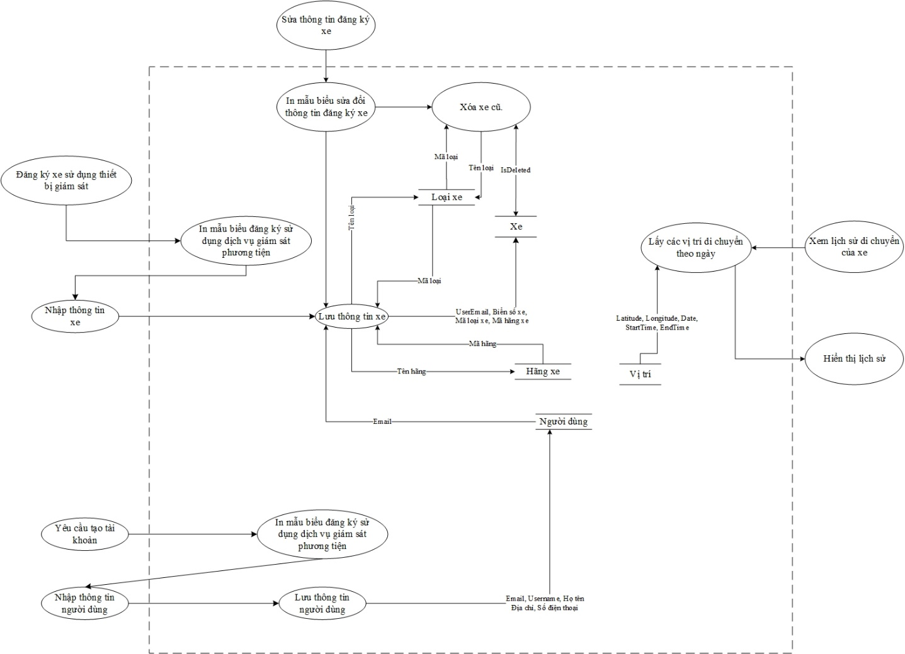
Tiến trình hệ thống

Slide 14
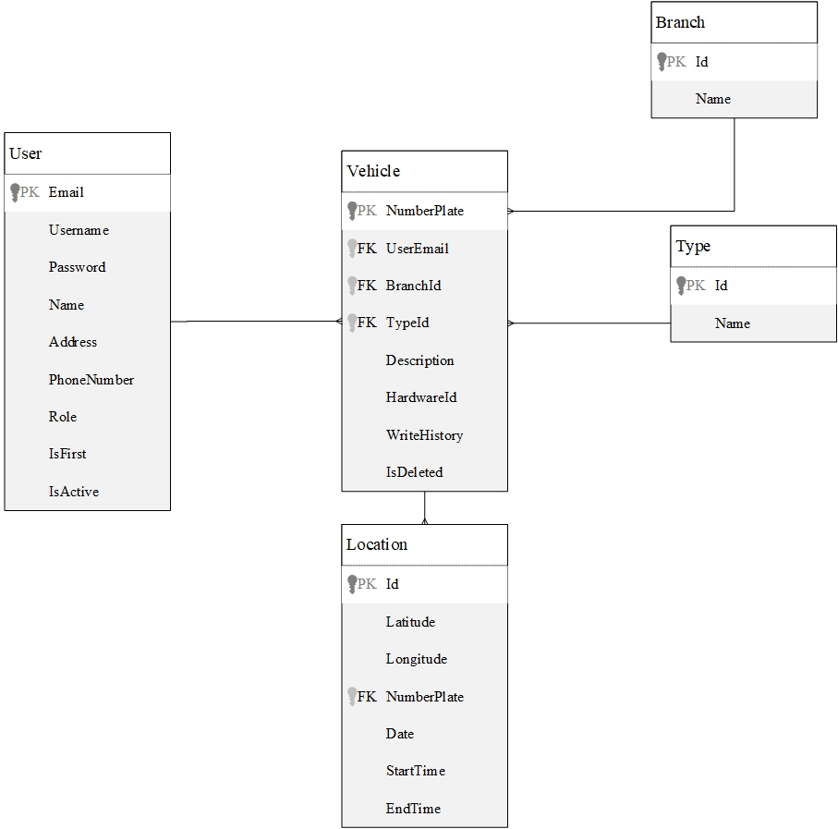
Mô hình quan hệ

Slide 15
Chương 4.
Triển khai hệ thống
Các bước thực hiện xây dựng client và server

Slide 16
Triển khai Server
Được thiết kế theo kiến trúc REST API
Được viết bằng ngôn ngữ C++
Sử dụng thư viện cpprestapi của Microsoft
Cơ sở dữ liệu được sử dụng là Sqlite
Được host trên amazon web service

Slide 17
Triển khai phần cứng
Yêu cầu hệ thống:
Mạch Arduino Uno
Module Sim 808
Ắc quy 12V

Slide 18
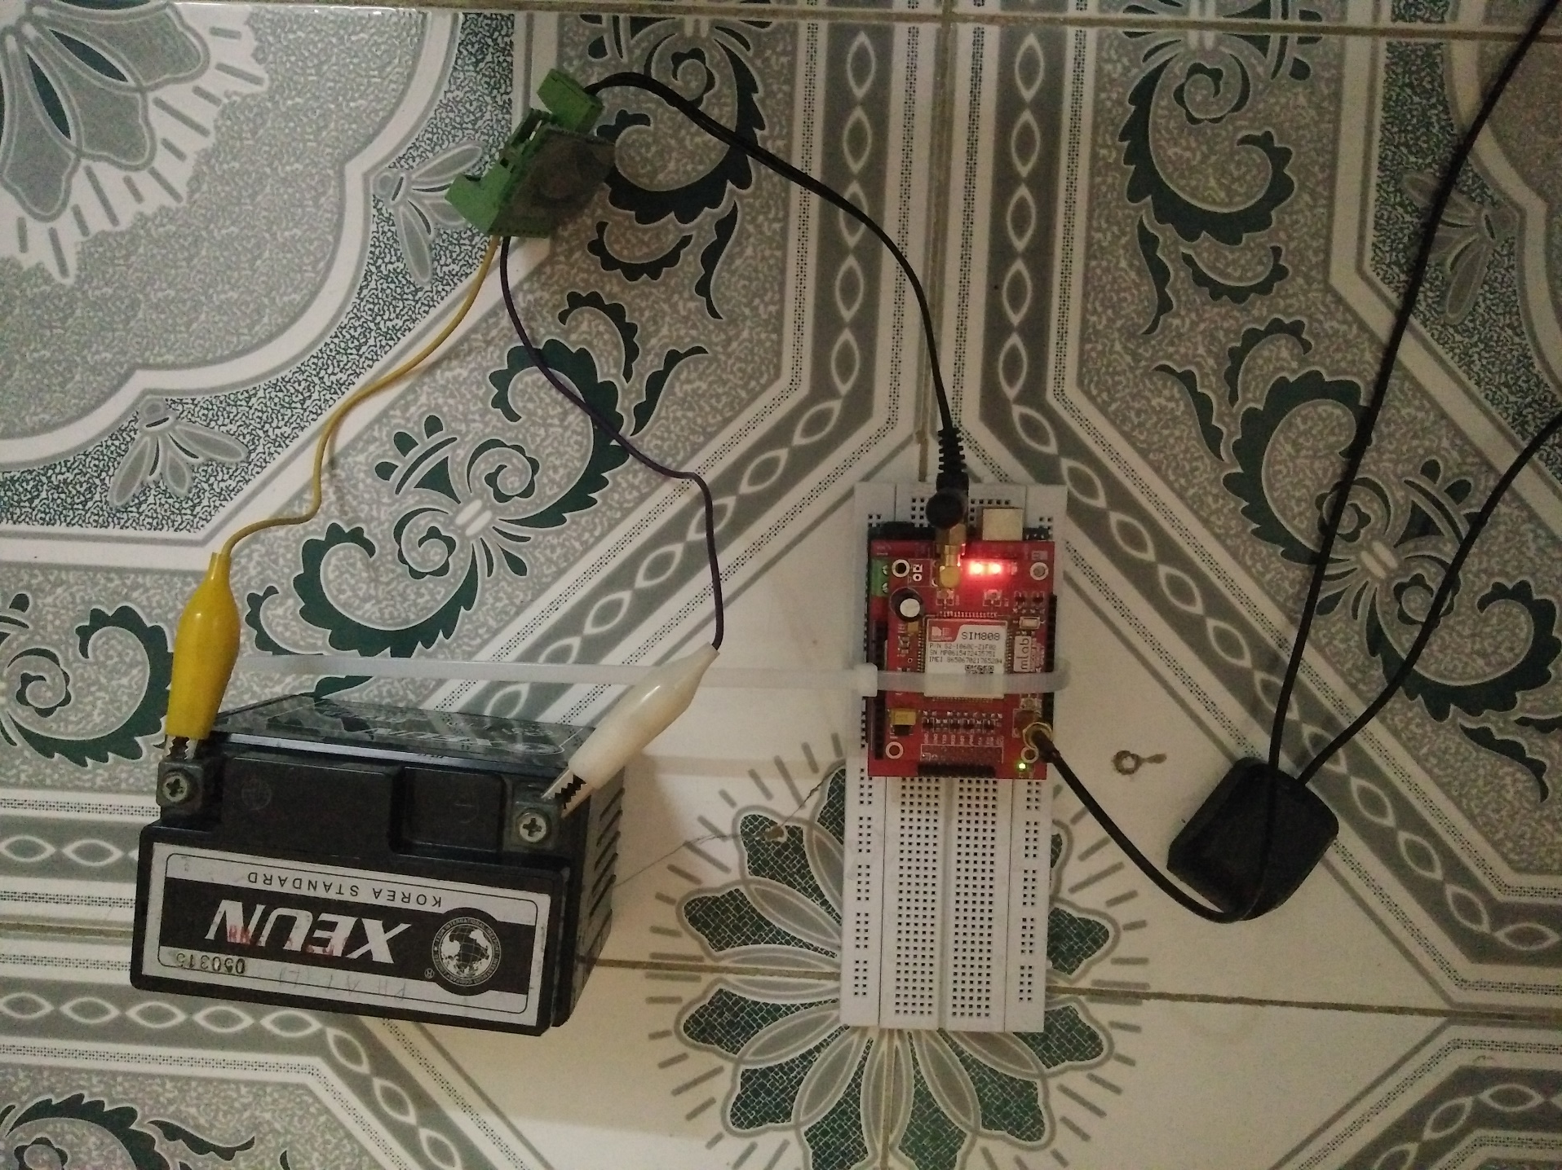
Triển khai phần cứng
Lắp đặt

Slide 19
Triển khai CLIent
Web sử dụng Asp.Net Core, quản trị và quản lý đăng kí tài khoản mới.
Ứng dụng di động:
Được phát triển cho hệ điều hành Android.
Dùng để giám sát các phương tiện đã đăng ký sử dụng dịch vụ.

Slide 20
Demo chương trình

Slide 21
Thanks!
Any questions?

